Slide 1
광명 호반
USM / LGM 시리얼번호 (B3)

Slide 2
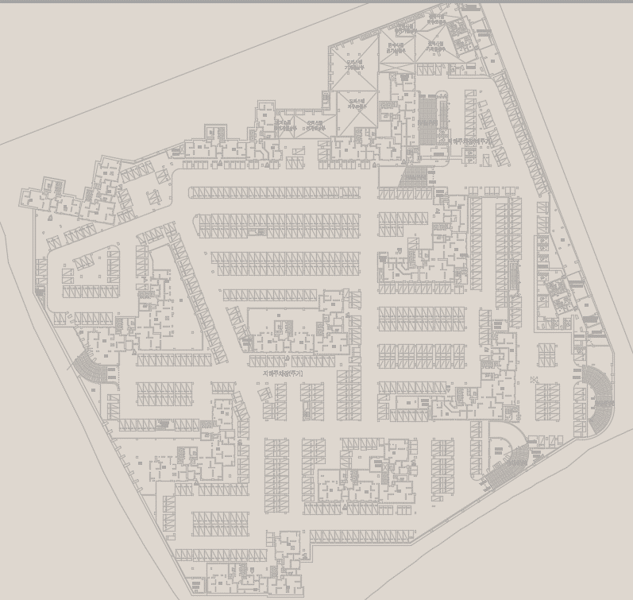
[광명 호반 : 지하3층]
SCM33
SCM28
SCM30
SCM29
SCM25
SCM32
SCM21
SCM31
SCM26
SCM20
SCM24
SCM23
SCM27
SCM22

Slide 3
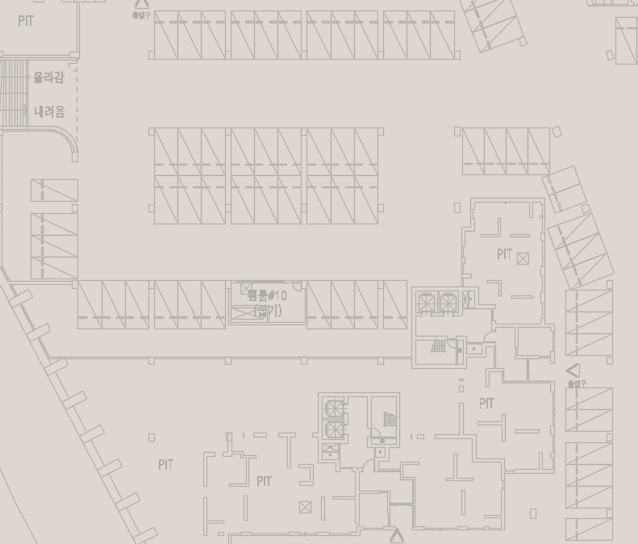
[광명 호반 : 지하3층 - SCM20구역 (SCM1)]
1422
1423
1424
1425
1426
1427
1428
1429
1430
1431
1432
1433
884
885
886
887
888
889
890
8987
1434
1435
1436
1437
1438
1439
1440
1441
1442
1466
1467
1468
1469
1470
8998
1456
1448
1450
1451
1471
1443
1444
1445
1446
1447
1449
1457
895
1472
1458
891
892
893
1473
1459
900
1474
1460
1461
1462
1463
1464
1465
1452
1453
1454
1455
1475
9010
1476
896
897
894
1477
902
1478
1479
1480
1481
903
1482
1483

Slide 4
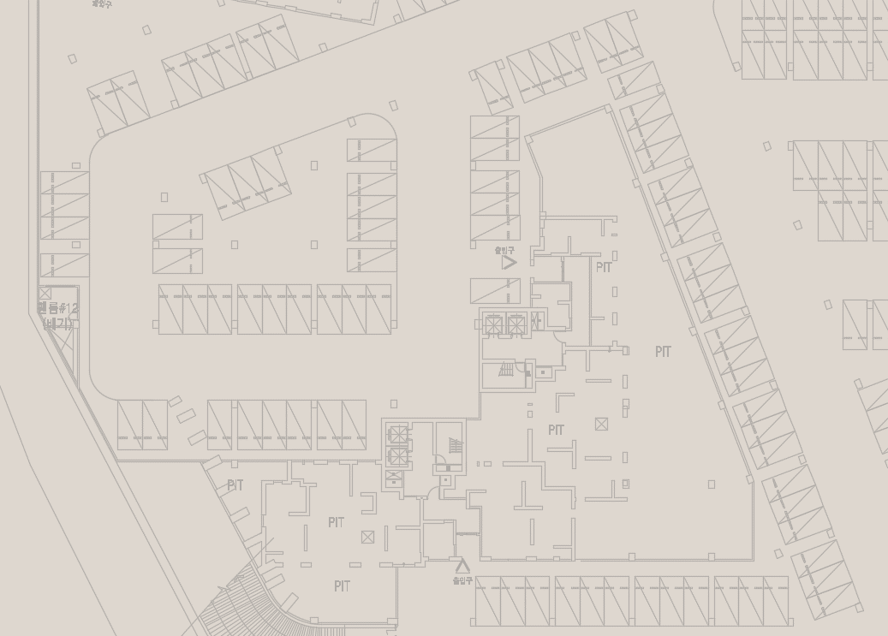
[광명 호반 : 지하3층 – SCM21구역(SCM2)]
911
1506
912
1507
1510
1509
1508
1511
1505
910
1504
913
1512
1503
1532
1513
1502
1531
1514
1540
1529
1530
1533
1501
909
1539
920
1534
914
1515
1500
921
1538
1528
919
1535
1516
1499
1537
1527
1536
1498
918
1497
908
915
1517
1496
1526
1524
1522
1520
1518
1525
1523
1521
1519
1495
917
916
1494
907
1493
1492
1541
1542
1543
1544
1545
1546
1547
1548
1491
906
1490
922
923
924
1489
USM: 6 / LGM : 1
1488
905
1487
1486
904
1485
1484

Slide 5
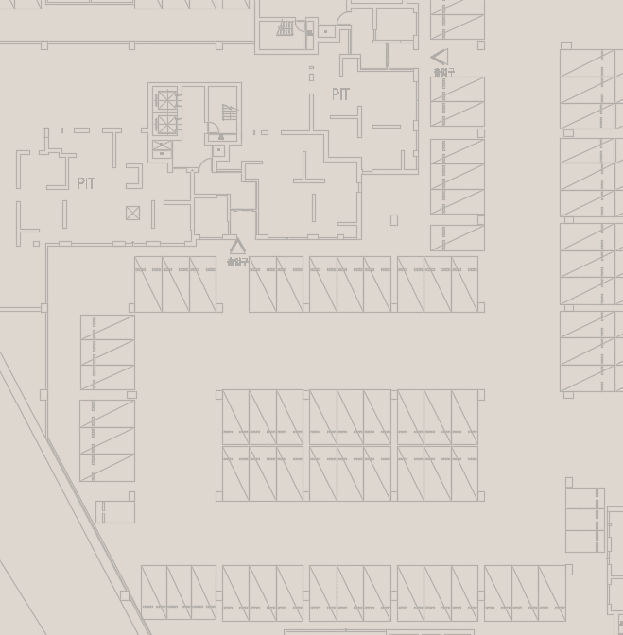
[광명 호반 : 지하3층 – SCM22구역(SCM3)]
1614
946
1613
USM: 7 / LGM : 1
1612
1611
945
1610
1609
1608
944
1607
1592
1593
1594
1595
1596
1597
1598
1599
1600
1601
1602
1606
1591
939
940
941
942
1605
938
1590
943
1604
1589
931
932
933
1603
1588
1567
1568
1569
1570
1571
1572
1573
1574
1575
1587
937
1586
1584
1583
1582
1581
1580
1579
1578
1577
1576
1585
1566
936
935
934
930
1565
925
926
927
928
929
1564
1549
1550
1551
1552
1553
1554
1555
1556
1557
1558
1559
1560
1561
1562
1563

Slide 6
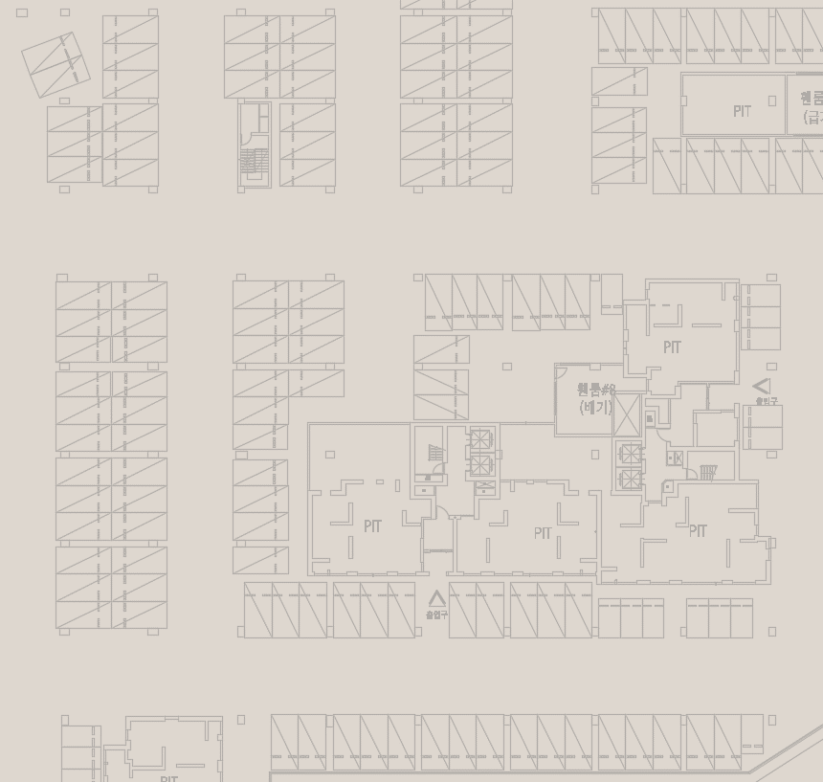
[광명 호반 : 지하3층 – SCM23구역(SCM4)]
1671
1676
1670
965
967
1675
1669
1674
1668
966
1673
1667
964
1672
1666
1615
1661
1662
947
1616
962
1660
1663
1617
1659
1664
963
1618
1658
1665
948
1619
961
1657
1620
1656
1621
1655
949
1622
1654
1623
960
1653
1624
1652
955
956
950
1625
1626
1627
1628
1629
1630
1631
1632
1633
1634
1635
1636
1637
1638
1640
1641
1642
1643
1639
951
952
953
954
957
958
959
1644
1645
1646
1647
1648
1649
1650
1651

Slide 7
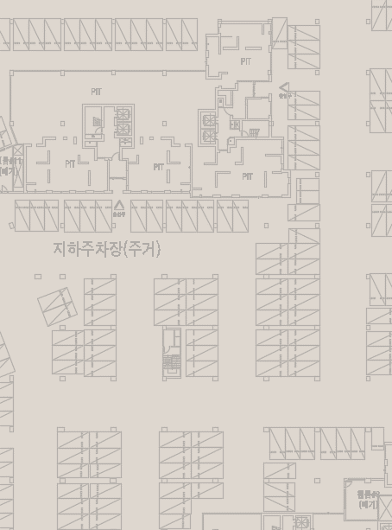
[광명 호반 : 지하3층 – SCM24구역(SCM5)]
1707
1706
1705
977
1704
1703
976
1702
1701
1700
975
1699
984
985
986
987
988
1698
1697
974
1725
1726
1727
1728
1729
1730
1731
1732
1733
1734
1735
1736
1737
1696
1695
978
1708
1694
973
1709
1693
1722
1721
1710
1692
983
1723
1720
982
979
1711
1691
972
1724
1719
1712
1690
1718
1713
1689
1717
981
980
1714
1688
971
1716
1715
1687
USM: 1 / LGM : 0
969
970
1680
1681
1682
1683
1684
1685
1686
1679
968
1678
1677

Slide 8
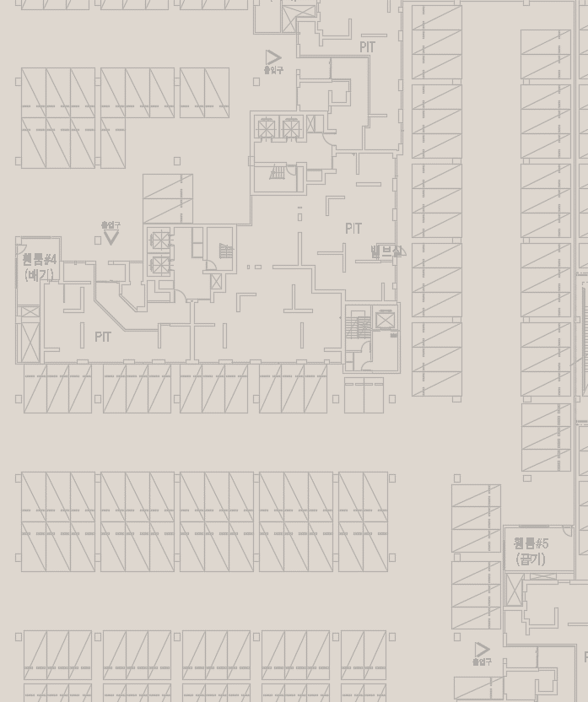
[광명 호반 : 지하3층 – SCM25구역(SCM6)]
1766
1765
998
999
1767
1764
1768
1763
1769
1762
997
1000
1770
1761
1771
1760
1772
1759
996
1001
1773
1758
1774
1757
1775
1756
995
1002
1776
1755
1777
989
990
991
992
1754
1778
993
1753
994
1003
1779
1738
1739
1740
1741
1742
1743
1744
1745
1746
1747
1748
1749
1750
1751
1752
1780
1781
1004
1782
1783
1784
1005
1785
1786
1787
USM: 2 / LGM : 1
1006
1788
1789
1007
1790

Slide 9
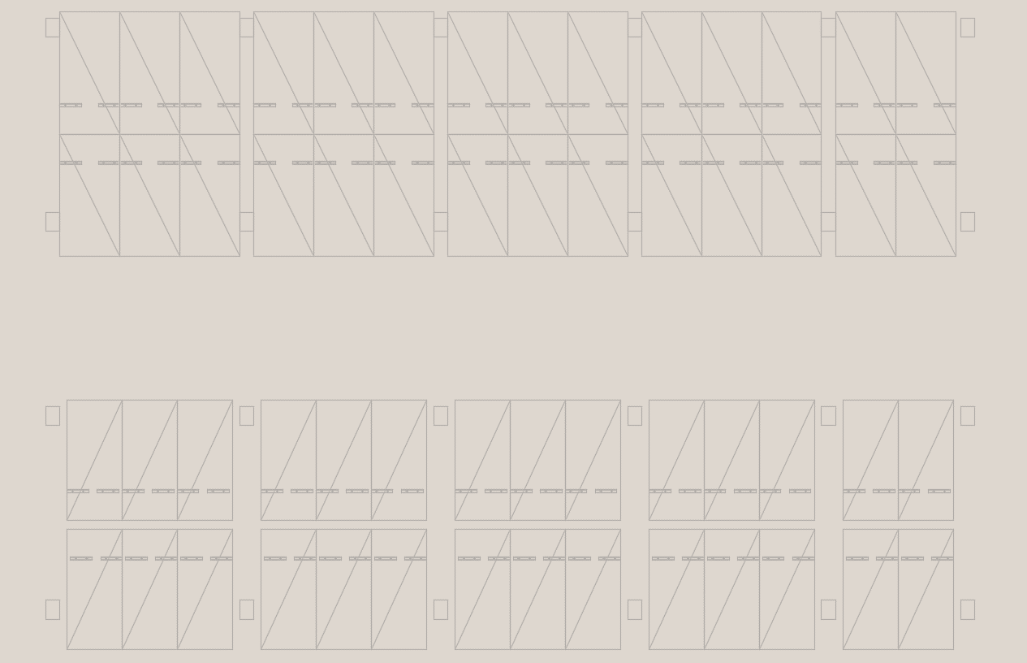
[광명 호반 : 지하3층 – SCM26구역(SCM7)]
1008
1009
1010
1011
1012
1791
1792
1793
1794
1795
1796
1797
1798
1799
1800
1801
1802
1803
1804
1805
1806
1807
1808
1809
1810
1811
1812
1813
1814
1815
1816
1817
1818
1013
1014
1015
1016
1017
USM: 2 / LGM : 1
1018
1019
1020
1021
1022
1819
1820
1821
1822
1823
1824
1825
1826
1827
1828
1829
1830
1831
1832
1846
1845
1844
1843
1842
1841
1840
1839
1838
1837
1836
1835
1834
1833
1027
1026
1025
1024
1023

Slide 10
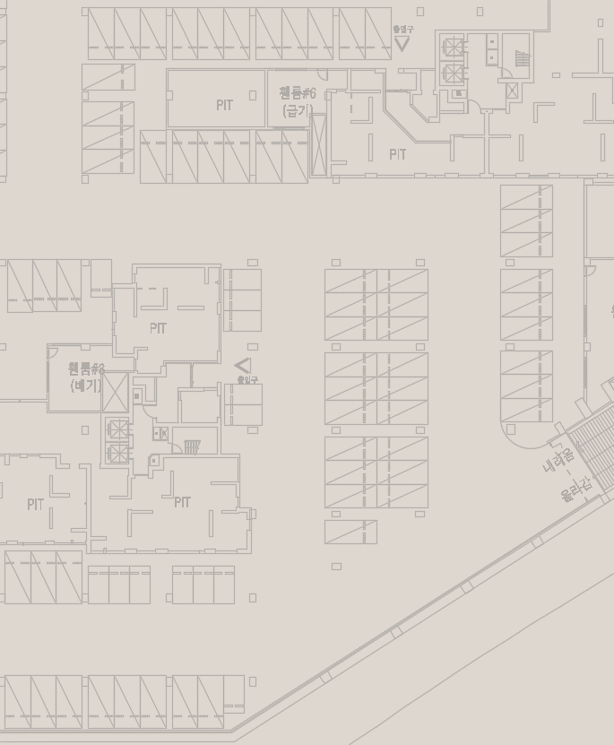
[광명 호반 : 지하3층 – SCM27구역(SCM8)]
1847
1848
1849
1850
1851
1852
1853
1854
1855
1856
1857
1858
1028
1029
1030
1031
1032
1859
1860
1861
1862
1863
1864
1865
1866
1867
1033
1034
1901
1046
1902
1903
1868
1873
1892
1904
1035
1869
1037
1874
1893
1043
1047
1905
1870
1875
1894
1906
1876
1895
1907
1871
1038
1877
1896
1044
1048
1908
1036
1872
1878
1897
1909
1879
1898
1880
1899
1045
1039
1881
1900
1882
1042
1041
1040
1891
1890
1889
1888
1887
1886
1885
1884
1883

Slide 11
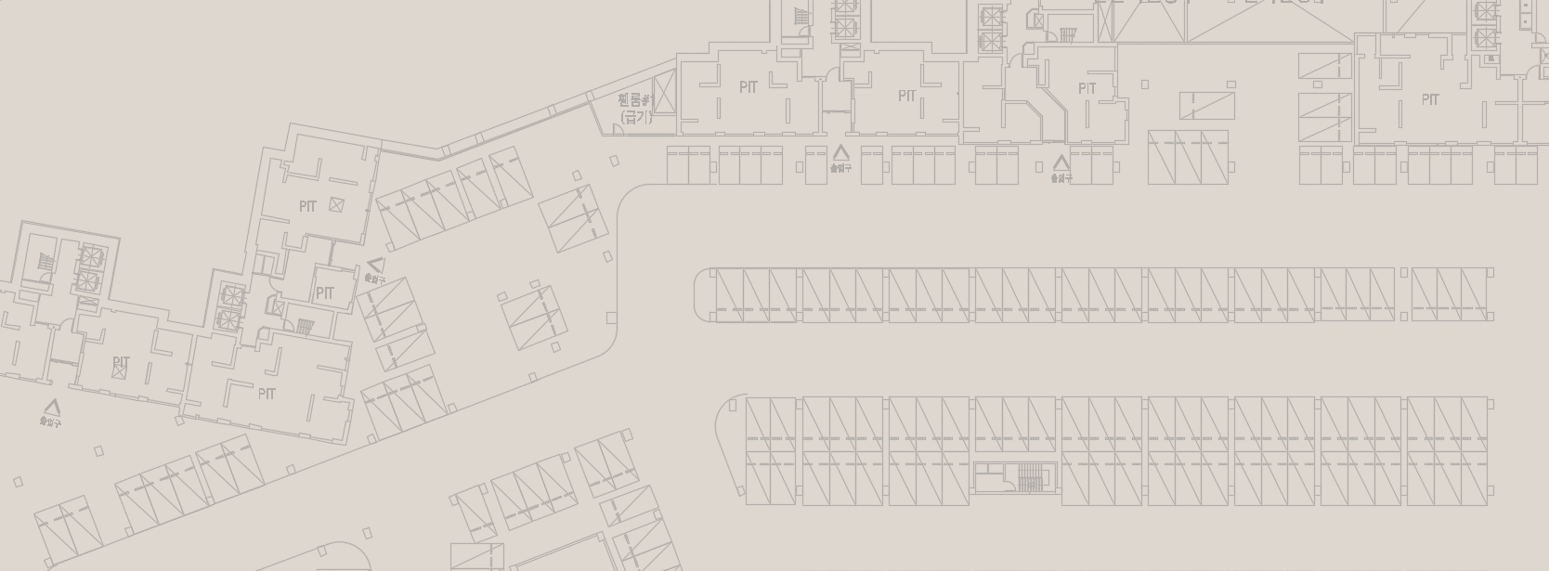
[광명 호반 : 지하3층 – SCM28구역(SCM9)]
1921
1922
1920
1053
1054
1919
1061
1924
1925
1923
1914
1913
1912
1911
1916
1910
1918
1915
1936
1931
1917
1939
1935
1934
1930
1938
1933
1937
1929
1932
1928
1927
1062
1942
1926
1943
1059
1058
1057
1056
1055
1052
1051
1050
1049
1944
1941
1945
1946
1060
1940
1947
1950
1064
1948
1063
1951
1949
USM: 1 / LGM : 0
1952
1953
1954
1066
1065
1067
1955
1956
1068
1957
1958
1959
1960
1961

Slide 12
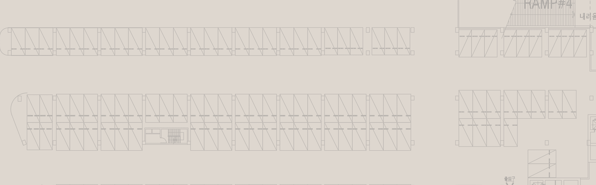
[광명 호반 : 지하3층 – SCM29~30구역(SCM10)]
USM: 15 / LGM : 4
1976
1974
1973
1971
1995
1992
1989
1985
1983
1980
1977
1975
1972
1986
1984
1982
1997
1981
1979
1996
1994
1978
1993
1991
1990
1988
1987
1970
1968
1965
1962
1969
1967
1964
1966
1963
1080
1079
1078
1077
1076
1075
1074
1073
1072
1071
1070
1069
1093
1092
1091
1090
1089
1088
1087
1086
1081
1082
1083
1094
1998
2000
2005
1999
2001
2003
2004
2027
2024
2020
2018
2015
2012
2002
2021
2019
2017
2036
2016
2014
2033
2029
2013
2030
2028
2026
2023
2037
2035
2025
2022
2034
2032
2031
2006
2008
2039
2007
2009
2038
2040
2042
2041
2043
2045
2044
2046
2048
2047
2049
2051
2057
2060
2050
2054
2058
2052
2055
2059
2053
2056
1095
1096
1097
1098
1099
1100
1101
1102
1084
2010
1085
2011

Slide 13
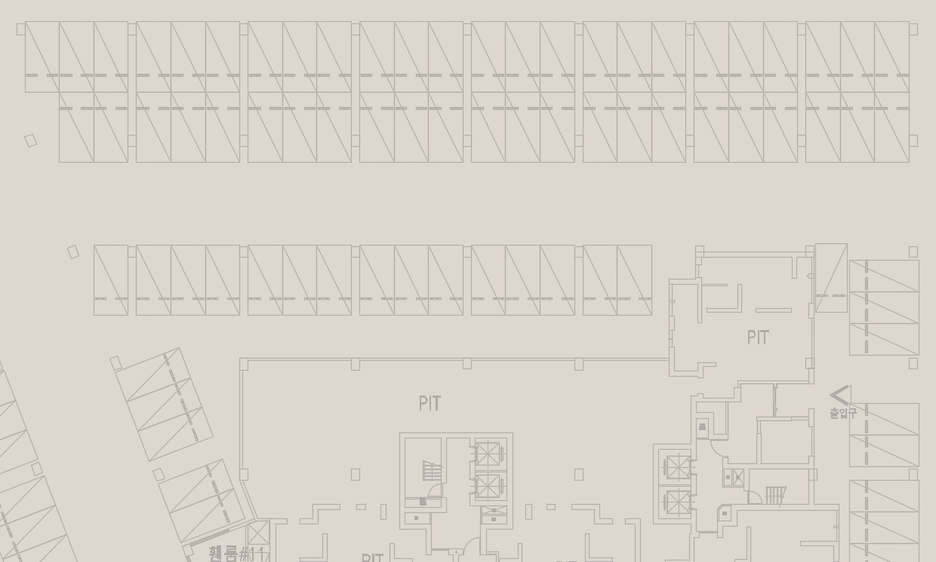
[광명 호반 : 지하3층 – SCM31구역(SCM11)]
1110
1109
1108
1107
1106
1105
1104
1103
2084
2083
2082
2081
2080
2079
2078
2077
2076
2075
2074
2073
2072
2071
2070
2069
2068
2067
2066
2065
2064
2063
2062
2061
2107
2106
2105
2104
2103
2102
2101
2100
2099
2098
2097
2096
2095
2094
2093
2092
2091
2090
2089
2088
2087
2086
2085
1118
1117
1116
1115
1114
1113
1112
1111
1123
1122
1121
1120
1119
2122
2121
2120
2119
2118
2117
2116
2115
2114
2113
2112
2111
2110
2109
2108
2123
1124
2124
2125
2126
1125
2127

Slide 14
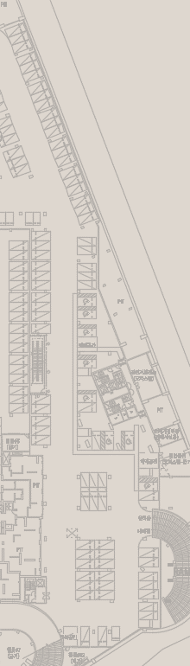
[광명 호반 : 지하3층 – SCM32구역(90˚전환) (SCM12)]
2173
2190
2191
2172
2189
2171
2187
2188
2193
2186
2192
2164
1141
1146
1147
1148
1144
1145
2196
2163
2181
2180
2182
2185
2184
1138
2167
2170
2183
2195
1131
2162
2166
2169
1149
1139
1140
2129
2136
2128
2142
2139
2135
2134
2133
2132
2168
2194
1132
2138
2137
2130
2131
2165
2175
2174
2179
2178
2141
2161
2176
2177
2140
1133
2145
2144
1130
1129
1128
1127
1126
2143
1142
1143
1134
2148
2147
1135
2146
2151
2150
1136
2149
2154
2153
2152
1137
2157
2156
2155
2160
2159
2158

Slide 15
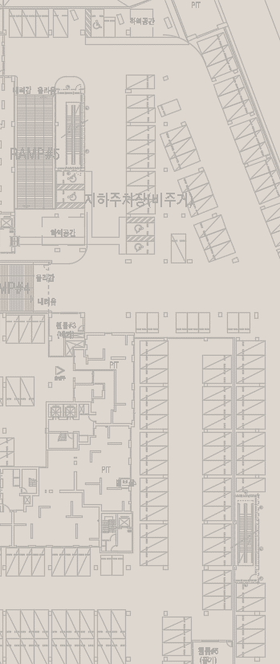
[광명 호반 : 지하3층 – SCM33구역(90˚전환) (SCM13)]
2211
2206
2205
2200
2199
2210
2204
2198
2209
2208
2203
2202
2201
2197
2212
2207
1155
2213
1152
1154
1153
1151
1150
1165
2237
2238
2239
2240
2214
1166
2241
1164
2242
1156
2215
2243
2244
2236
2216
2246
2245
1157
2217
2228
2222
2218
2227
2226
2221
2220
2219
2225
2229
2224
2223
1161
1160
1159
1158
2230
1162
2231
2232
2233
1163
2234
2235

